Slide 1



2023-1-EE01-KA220-ADU-000150753
Eğitim Programı
ÜNİTE 4: Kültürlerarası ve Kuşaklararası iletişim
Bu proje Avrupa Komisyonu'nun desteği ile finanse edilmiştir. İçerik sadece yazarın görüşlerini yansıtmaktadır ve Komisyon burada yer alan bilgilerin herhangi bir şekilde kullanılmasından sorumlu tutulamaz.

Slide 2
DERS 2:
Kültürel ve doğal mirası keşfetmek için farklılıkları vurgulayan bir araç olarak Kilise cemaati haritaları (parish haritaları)

Slide 3
Giriş
Ders 1’de kuşaklararası ve kültürlerarası iletişimin anlamı, ilke ve süreci açıkladık.
Ders 2’de ise kültürel ve doğal mirası koruma ile kuşaklararası ve kültürlerarası iletişimde bilginin rolünü ele alacağız.

Slide 4
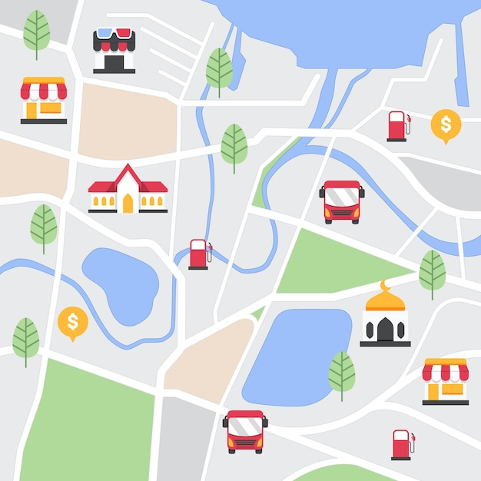
Giriş
Konular
Ders 2, aşağıdaki önemli konuları ele alacaktır:
•Parish Haritaları (kavram, tarihçe ve anlam)
•Parish Haritası nasıl geliştirilir
•İyi Uygulama hakkında tartışma
•Parish Haritası oluşturma
Freepik image

Slide 5
Giriş
Bir önceki derste tartışıldığı üzere,
Nesiller arası iletişim, karşılıklı anlayışı ve bilgi alışverişini teşvik etmek amacıyla farklı yaş gruplarından bireyler arasındaki bağlantıyı ifade eder.Bu iletişim, genellikle bir nesilden diğerine aktarılan geleneklerin, hikayelerin, uygulamaların ve bilgilerin aktarılması için çok önemlidir.Örneğin, yaşlılar yaşam deneyimlerini ve bölgeyle olan bağlarını genç nesillere aktarabilir, genç nesiller ise bu gelenekleri çağdaş bir şekilde yeniden yorumlayıp yeniden sunabilir.
Kültürler arası iletişim, farklı kültürlerden gelen bireyler arasındaki etkileşimle ilgilidir. Küresel bağlamda, farklı topluluklar arasında anlayışı teşvik etmek ve kültürel çeşitlilikle ilgili zorlukları ele almak çok önemlidir.Kültürlerarası iletişim, farklı bakış açılarının ve dünya görüşlerinin bütünleşmesini kolaylaştırarak karşılıklı zenginleşme fırsatları yaratır.Örneğin, farklı kültürel gruplar yerler, koruma uygulamaları ve doğal mirasın önemini nasıl yorumladıkları hakkında bilgi paylaşabilir ve bu mirasın değerinin artırılmasına yönelik kolektif ve kapsayıcı bir yaklaşımı teşvik edebilir.
Bu kuşaklar arası ve kültürler arası alışverişler, mirasın korunmasını ve yenilenmesini teşvik ederek, yeni nesillerin ve yeni vatandaşların kendi bölgelerinin kültürel ve doğal kökleriyle bağlarını sürdürmelerini ve farklı bakış açılarıyla bu bağları geliştirmelerini sağlar.

Slide 6
Giriş
Bu alışverişi teşvik etmek ve bir bölgenin mirasını zenginleştirmek için hangi yöntem ve araçları kullanabiliriz?
Kültürler arası iletişim
Nesiller arası iletişim
Parish Haritaları
Bilgi ve mirasın değerlendirilmesi

Slide 7
Parish Haritaları
Bu araç, belirli bir yerin sakinlerine, kendilerini tanıdıkları ve yeni nesillere aktarmak istedikleri mirası, manzarayı ve bilgiyi temsil etme imkanı sunar.
Yerel topluluğun kendi bölgesini, anılarını, dönüşümlerini, mevcut gerçekliğini nasıl gördüğünü, algıladığını, değer verdiğini ve gelecekte nasıl olmasını istediğini vurgular.

Slide 8
Parish Haritaları
Topluluğun kendini özdeşleştirdiği bir haritacılık temsili veya başka herhangi bir ürün ya da yayından oluşur.
Bilmediğimiz şeyleri takdir edemeyeceğimiz varsayımına dayalı olarak, bölgede yaşayanlarla birlikte oluşturulan bir cemaat haritası, yerlerin gerçek değerini yeniden keşfetmemizi ve bölgede bulunan (genellikle gözden kaçan veya haritacılık veya resmi belgelerde önemsiz kabul edilen) tüm bilgileri yeniden kazanmamızı sağlar ve bir topluluğun temsilinden ve dolayısıyla bir güzergâhın oluşturulmasından neleri dahil edip neleri hariç tutacağımızı seçme fırsatı sunar.
Güzergâhlar oluşturmak için kullanılabilir.

Slide 9
Parish Haritaları
Parish Haritaları kavramı, 80'li yılların başında İngiltere'de, kar amacı gütmeyen bir kuruluş olan Common Ground'un sezgisi sayesinde doğmuştur. Bu kuruluş, ilk olarak referans topluluğunun aktif ve yaratıcı bir şekilde katılımlarıyla yerel mirasın anlaşılması ve tanıtılması üzerinde çalışmayı seçmiştir.
Bu yaklaşım, yerel özelliklere özel önem vermek, her yerin kendine özgü ve yazılı olmayan bilgilerini aktarmak, değişiklikleri kaydetmek ve yönlendirmek, farklı bireysel yetenekleri kullanmak, insanlar ve yerler arasındaki ilişkileri ve karşılıklı bağımlılığı vurgulamak ve benzersizliğin yanı sıra bir dizi faktörü ortaya çıkarmaktan oluşur.

Slide 10
Parish Haritaları
Neden Parish Haritaları?
Şu adrese gidin: https://www.commonground.org.uk/places-people-parish-maps-%e2%80%a8by-sue-clifford/
https://www.commonground.org.uk/places-people-parish-maps-%e2%80%a8by-sue-clifford/
Bir Parish Haritası oluşturmak, değerlerin toplumsal bir ifadesini yaratmak ve katılım için fikirleri ortaya koymaya başlamak, kendi elinizle yerinizi almakla ilgilidir. Hayatın en küçük sahnesi olan yerelliğe odaklanmaya çalışıyoruz. Sadakat duyduğunuz, sizin için anlamı olan, hakkında bilgi sahibi olduğunuz, kolayca öfkelenip koruma içgüdüsü uyandıran, ölçüsünü bildiğiniz, bir şekilde sizi şekillendiren mahalleniz. Yerinizi bilmek, onun korunmasında aktif rol almak, bilgeliği aktarmak, fikirlere, insanlara, gelişime, değişime açık olmak, ancak onu bugüne getiren doğa ve kültüre sempati duymak, muhalefetin kapılarını açacaktır. Ancak konuşma, hoşgörü ve anıların aktarılması, sivil güçlerdir. Gelecek bin yıl için hangi bilgi biçimlerine ihtiyaç duyarsak duyalım, insanlık ve hayal gücü, bunları düzenlemede yüksek öncelik almalıdır. Bir Parish Haritası oluştururken, istediğiniz yerde çerçeveyi tutmak için bir araya gelebilir, sizin için önemli olan şeylere ışık tutabilir ve tüm bunların neden önemli olduğu konusunda tutkuyla konuşmak için cesaret bulabilirsiniz.

Slide 11
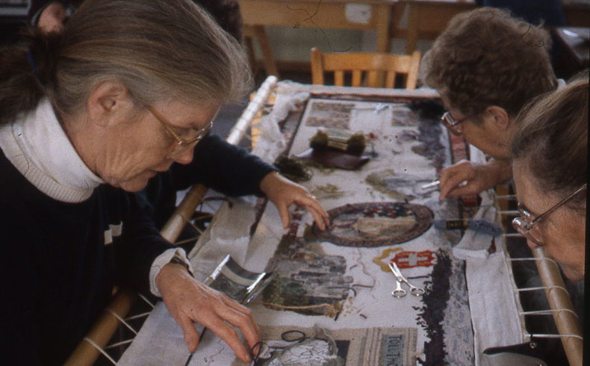
Parish Haritaları Geliştirme
Bu nedenle, Parish Haritası grup çalışmasıyla, daha doğrusu topluluk çalışmasıyla oluşturulur.
Bir bölgenin vatandaşları (yerli veya yeni vatandaşlar, gençler ve yaşlılar) ya doğrudan yapım sürecine dahil olabilirler ya da bölgenin tarihi, efsaneleri, ihtiyaçları hakkında bilgi edinmek için yapılan röportajlara katılabilirler.
Görsel: https://www.commonground.org.uk/places-people-parish-maps-%e2%80%a8by-sue-clifford/

Slide 12
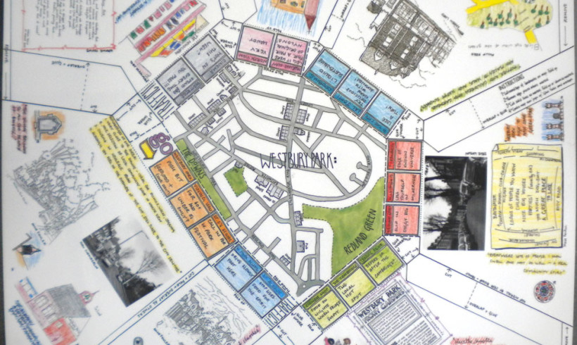
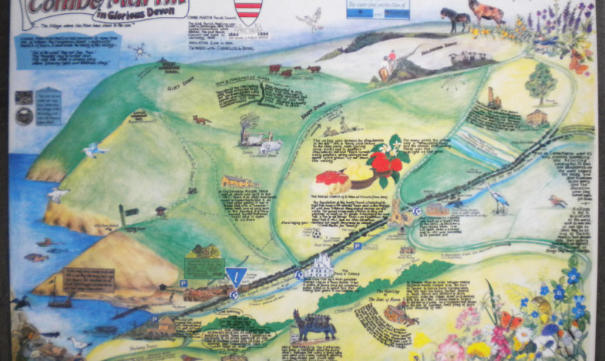
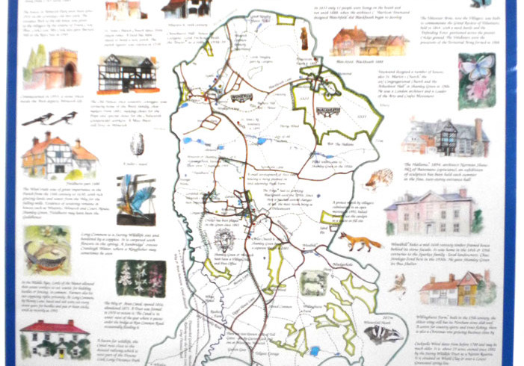
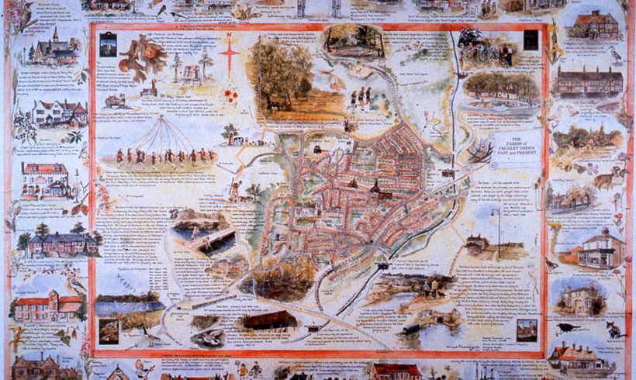
Parish Haritaları Geliştirme
Parish Haritaları Üzerine Bazı Örnekler
Fotoğraflar:
https://www.commonground.org.uk/places-people-parish-maps-%e2%80%a8by-sue-clifford/

Slide 13



Parish Haritaları Geliştirme
Sadece yolları ve açıklamaları gösteren basit bir Google haritası kullanabilir ve ardından bunu “geliştirebiliriz”
veya
70x100 boyutunda (veya daha büyük) bir kağıt üzerinde
oluşturabiliriz.
Her iki durumda da resim, fotoğraf, hikaye vb. ekleyebiliriz.

Slide 14
Parish Haritaları Geliştirme
Görüntü, video veya ses içerebilen etkileşimli bir harita, yani dijital bir harita oluşturmak da mümkündür.
Etkileşimli haritaların oluşturulmasına olanak tanıyan birçok program bulunmaktadır.
Ücretsiz olanlar arasında, kullanıcılar arasında çok popüler olma avantajına sahip Google Maps ve GoogleEart'ı sayabiliriz.
Ücretli olanlar arasında, çok karmaşık haritaları basit bir şekilde oluşturmamıza olanak tanıyan, ancak maliyeti herkes için uygun olmayan ThingLink'i sayabiliriz.

Slide 15
Parish Haritaları Geliştirme
Bir Parish Haritasının somut olarak oluşturulması, birkaç soru ile başlar:
Neredeyiz?
Bu yeri diğerlerinden ayıran nedir?
Hangi unsurlardan oluşur?
Kişisel ve toplumsal düzeyde ne önemlidir ve neden?
Bu yerin doğal özellikleri nelerdir ve bireysel bilgiler nelerdir?
Bu bilgileri nasıl paylaşabiliriz?
Hangi stili kullanıyoruz ve haritayı nasıl çizip oluşturuyoruz?

Slide 16
Parish Haritaları Geliştirme
Araştır
Dikkat et
Sor
Öğren
Topla
Dahil et
Seç
İnşa et
Bir araya getir
Çiz
Düzelt
Anlat
İlişkilendir
Resimlendir

Slide 17
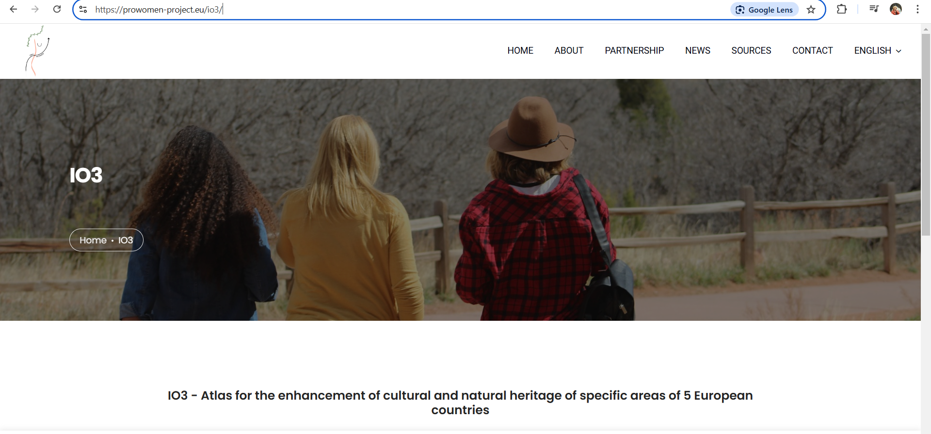
İyi Örnekler
En iyi uygulama olarak, önceki projelerimizden birini örnek olarak seçtik: Kadınları Destekleme. Bölgesel Mirası Zenginleştirmek için Yeni Kültürel Tanıtımcıları Olarak Kadınlar için Beceri Geliştirme Programları
Bu proje, Yetişkin Eğitimi alanında Avrupa Erasmus Plus Programı tarafından eş finansman sağlandı.
Bu proje ile Parish Maps'i başarıyla denedik ve kültürel ve doğal mirası zenginleştirmek için birçok program geliştirdik ve sonunda Atlasları hazırladık.
https://prowomen-project.eu/io3/

Slide 18







2023-1-EE01-KA220-ADU-000150753
İlginiz için teşekkür ederiz
Proje ortakları
Bu proje Avrupa Komisyonu'nun desteği ile finanse edilmiştir. İçerik sadece yazarın görüşlerini yansıtmaktadır ve Komisyon burada yer alan bilgilerin herhangi bir şekilde kullanılmasından sorumlu tutulamaz.

